Slide 1






Hộp quà bí mật

Slide 2


Một cái bút chì
cờ

Slide 3
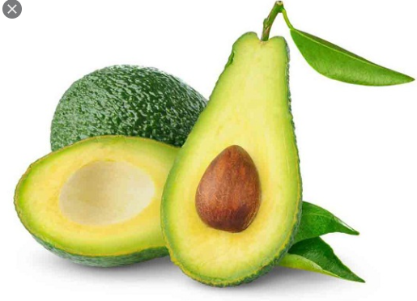
Một cái bút chì
bơ

Slide 4
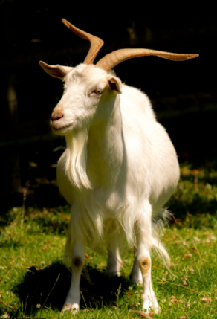
Một gói kẹo
dê

Slide 5
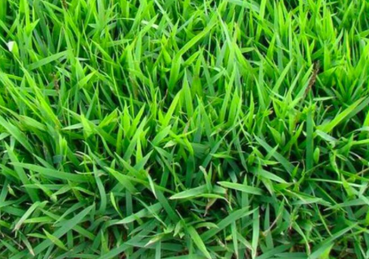
Một cái thước
cỏ

Slide 6

BÀI 10:
Ôn tập và kể chuyện
Đàn kiến ngoan ngoãn

Slide 7

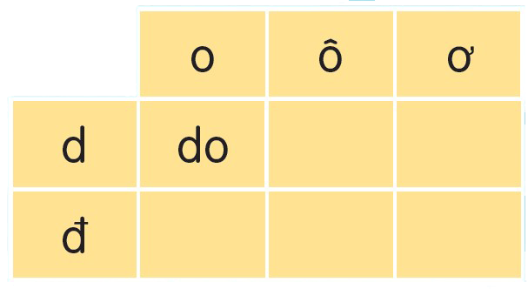
dô
dơ
đo
đô
đơ
E
Ê
A
B
C
Notes:
Click vào từng chữ thường để bật âm thanh đọc chữ đó
Chữ hoa không làm vì nặng, khó chạy slide

Slide 8







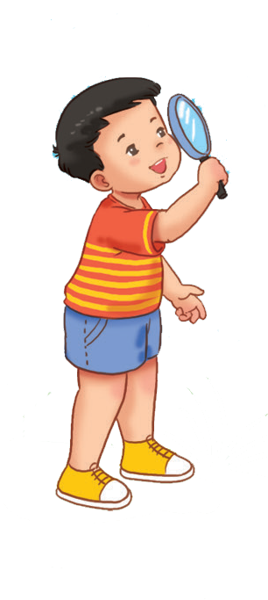


bó cỏ
cá cờ
đỡ bà
cờ đỏ
bờ đê
dỗ bé
đỗ đỏ
Notes:
Sau khi tách các ảnh riêng biệt mới chèn được file thu âm.

Slide 9
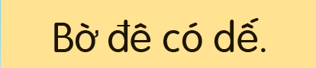
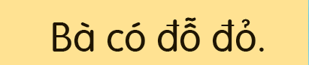

Slide 10

đỗ đỏ

Slide 11


Video: Đàn kiến con ngoan ngoãn
Notes:
Chưa có hiệu ứng

Slide 12

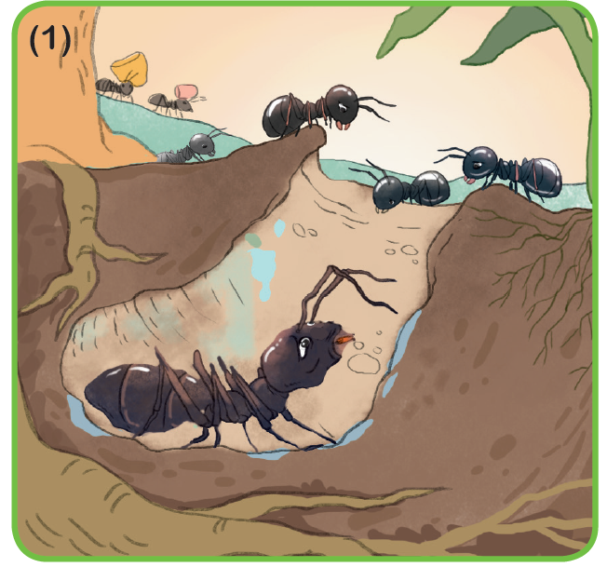
Bà kiến sống ở đâu?

Slide 13
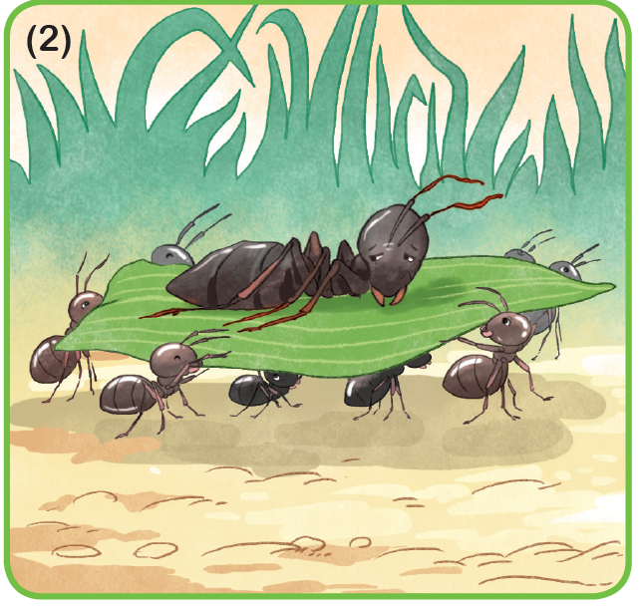
Đàn kiến con dùng vật gì để khiêng bà kiến?

Slide 14
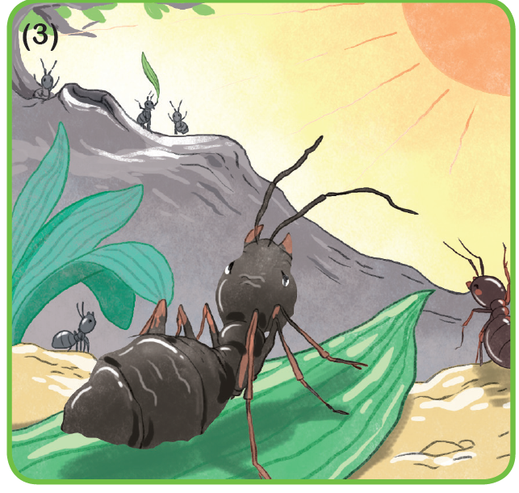
Đàn kiến con đưa bà kiến đến đâu?

Slide 15
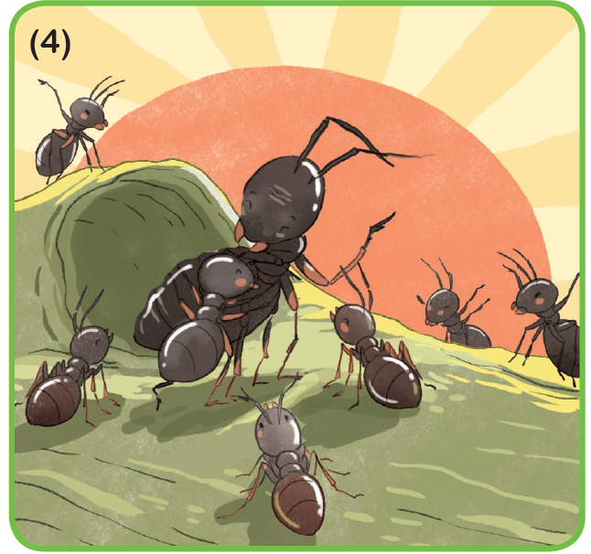
Được ở nhà mới, bà kiến nói gì với đàn kiến con?

Slide 16
Notes:
Sau khi tách các ảnh riêng biệt mới chèn được file thu âm.

Slide 17


Qua câu chuyện, em học được điều gì?
Notes:
17

Slide 18



CỦNG CỐ BÀI HỌC
Liên hệ giáo án:
FB: Hương Thảo
Gmail: tranthao121006@gmail.com
Notes:
Bài giảng thiết kế bởi: Hương Thảo - tranthao121006@gmail.com

